Slide 1




z
Software engineer
Lab 3
Eng.Reem Taher AL-waeel

Slide 2
قارن بين أنواع الـ Templates
وجهة المقارنة | Jinja2 | Mako | Chameleon | Mustache | Twig
اللغة الأساسية | Python | Python | Python/XML | لغة محايدة JS, Python… | PHP
الأداء | ممتاز Compiled | الأسرع تقريبًا | سريع جدًا | خفيف لكن محدود | جيد جدًا
التركيب | Pythonic سهل | Python داخل HTML | XML-like | بسيط جدًا | شبيه بـ Jinja
السعة | عالي | عالي | محدود | محدود جدًا | عالي
الأمان | Auto-escaping تلقائيًا | يحتاج تعقيم يدوي | Auto-escaping | لا يدعم Escaping | Auto-escaping
منطق القالب | يدعم if/for/macros | يدعم Python كامل | محدود | لا منطق برمجي | متوسط
مدى سهولة التعلم | سهل | سهل للمحترفين | أقل شيوعًا | سهل جدًا | سهل لمحترفي PHP
الاستخدام الشائع | Django, Flask, Ansible | Pyramid, TurboGears | Zope, مواقع بسيطة | تطبيقات API و Static Pages | Symfony, Laravel
Templates | Django documentation | Django

Slide 3
Built-in Filters
الفلتر | الوظيفة | النوع | طريقة الإستخدام
add | يضيف رقم أو نص | رقمي/نصي | زيادة أعداد أو نصوص بسهولة
addslashes | يضيف شرطات مائلة للنص | أمان نصي | لتأمين النصوص في قواعد البيانات
capfirst | يكبر أول حرف من النص | نصي | تحسين العناوين
center | يوسّط النص داخل طول معين | نصي | لتنسيق العرض
cut | يحذف نص معين من السلسلة | نصي | حذف كلمات أو رموز غير مرغوبة
date | ينسّق التاريخ | تاريخ | عرض التاريخ بصيغ مختلفة
default | يعرض قيمة بديلة لو النص فارغ | عام | تجنب عرض نص فارغ
default_if_none | يعرض قيمة بديلة لو النص None | عام | مميز للبيانات التي قد تكون None
dictsort | يرتب قائمة من القواميس حسب مفتاح | ترتيب بيانات | ترتيب بيانات معقدة
dictsortreversed | يرتب عكسي للقائمة | ترتيب بيانات | ترتيب معكوس
divisibleby | يتحقق إذا الرقم يقبل القسمة على قيمة | رقمي/منطقي | يستخدم للشروط
escape | يحوّل النص لرموز HTML آمنة | أمان | منع هجمات XSS
escapejs | يحوّل النص ليكون آمن في JavaScript | أمان | حماية نصوص تُستخدم في جافاسكريبت
escapeseq | يحوّل تسلسل معين في النص | أمان | حماية نصوص خاصة
filesizeformat | يحوّل حجم الملف لصيغة مقروءة | صيغة | عرض حجم الملفات بطريقة بشرية
first | يعرض أول عنصر في قائمة | بيانات | الوصول لبداية القائمة

Slide 4
الفلتر | الوظيفة | النوع | ملاحظات واستخدامات رئيسية
get_digit | يحصل على رقم في موقع معين داخل رقم | رقمي | استخراج أرقام من أرقام أكبر
iriencode | يشفّر النص ليكون صالح URL | ترميز | ترميز الروابط
join | يدمج قائمة بفاصل معين | نصي | تحويل لستات إلى نص مفصول
json_script | يضيف نص JSON مشفّر للاستخدام في JS | أمان/بيانات | لتضمين بيانات في صفحات HTML بطريقة آمنة
last | يعرض آخر عنصر في قائمة | بيانات | الوصول لنهاية القائمة
length | يعرض عدد الأحرف أو العناصر | عددي | عد العناصر أو طول النص
linebreaks | يحول الأسطر لنص HTML مع فقرات | نصي | عرض النصوص متعددة الأسطر
linebreaksbr | يحول الأسطر لعلامة <br> | نصي | تنسيق النصوص بخطوط
linenumbers | يضيف أرقام أسطر للنص | نصي | للبرامج أو الأكواد
ljust | يساوي النص إلى اليسار بعرض معين | نصي | تنسيق العرض
lower | يحول النص لحروف صغيرة | نصي | توحيد النصوص
make_list | يحول النص لقائمة أحرف | بيانات | تحليل النصوص
phone2numeric | يحول أرقام الهاتف لكود رقمي | رقمي | تنسيق أرقام الهواتف
pluralize | يضيف لاحقة الجمع للكلمات | نصي | التعامل مع الجمع في النصوص
pprint | يعرض البيانات بشكل منسق | نصي | طباعة مرتبة للبيانات
random | يختار عنصر عشوائي من قائمة | بيانات | استخدام عشوائي
rjust | يساوي النص إلى اليمين بعرض معين | نصي | تنسيق العرض

Slide 5
الفلتر | الوظيفة | النوع | ملاحظات واستخدامات رئيسية
safe | يسمح بعرض HTML دون هروب | أمان | عرض محتوى HTML
safeseq | يحدد تسلسل آمن | أمان | للحماية الخاصة
slice | يقتطع جزء من قائمة أو نص | بيانات | قص أجزاء من نصوص أو لستات
slugify | يحول النص لصيغة URL صالحة | نصي | لإنشاء روابط ودية
stringformat | ينسّق النصوص بأشكال محددة | نصي | تعديل شكل النصوص
striptags | يحذف كل وسوم HTML من النص | أمان | تنظيف النصوص
time | ينسّق الوقت | تاريخ/وقت | عرض الوقت بصيغ مختلفة
timesince | يعرض الوقت منذ تاريخ معين | تاريخ/وقت | مثل "منذ 3 ساعات"
timeuntil | يعرض الوقت حتى تاريخ معين | تاريخ/وقت | الوقت المتبقي
title | يحول أول حرف من كل كلمة لكبير | نصي | تحسين العناوين
truncatechars | يقص النص بعد عدد أحرف محدد | نصي | عرض ملخصات أو مقتطفات
truncatechars_html | يقص النص مع مراعاة HTML | نصي | حفظ تنسيق HTML عند القص
truncatewords | يقص النص بعد عدد كلمات | نصي | عرض مقتطفات
truncatewords_html | يقص الكلمات مع مراعاة HTML | نصي | مثل السابق مع تنسيق
unordered_list | يحول قائمة ل HTML غير مرتبة | نصي | عرض القوائم
upper | يحول النص لحروف كبيرة | نصي | إبراز النصوص
urlencode | يشفّر النص ليكون صالحًا في URL | ترميز | ترميز الروابط
urlize | يحول نص URL لرابط قابل للنقر | نصي | تفعيل الروابط في النصوص
urlizetrunc | يقص ويحوّل نص URL لرابط | نصي | روابط قصيرة
wordcount | يحسب عدد الكلمات في نص | عددي | إحصاء نصوص
wordwrap | يلف الكلمات بعد عدد معين | نصي | تنسيق النصوص
yesno | يعرض نعم/لا بدل True/False | منطقي | تحسين عرض البيانات المنطقية
مرجع: Built-in template tags and filters | Django documentation | Django

Slide 6
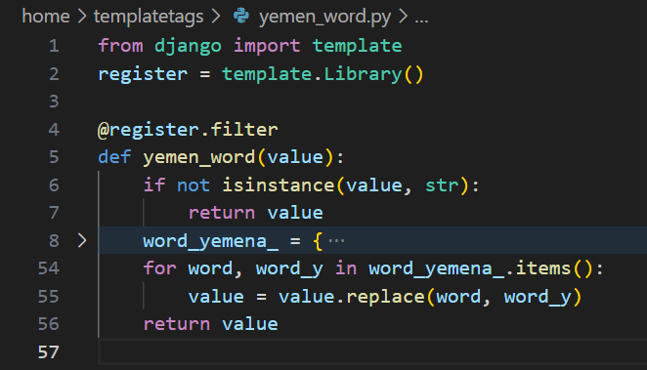
إنشاء Custom Filter خاص ومميز
1
2
3
4
نفتح مجلد جديد ب اسم templatetags ونعرف داخله ملف باسم __init__.py عشان يتعرف على التطبيق او الحزمة حقنا ..انشأت ملف الCustom Filter ب اسم yemen_word.py
هذا الفلتر الخاص بي بيفعل تغير للكلمات اللي نكتبهن عرفت بعض الكلمات اليمنية ولو كتبناهن بالنص يرجع الخبر ك لهجة يمنية "للتعلمة فقط وانما هو خطر لموضوع اللهجات تم تحذيرنا مسبقاً"
المتغير word_yemena_
في داخله التعريفات وهي نوعا ماء صل عددها إلى 40 كلمة تقريبًا
تم استيراد مكتبة القوالب template .
سجلت الفلتر عن بإستخدام register. .
بعدين نحقق اذا هله بالقائمة او لا اذا هلها يبدل القيمة عن طريق الفور اذا ماهلها يحط الكلمة نفسها .

Slide 7
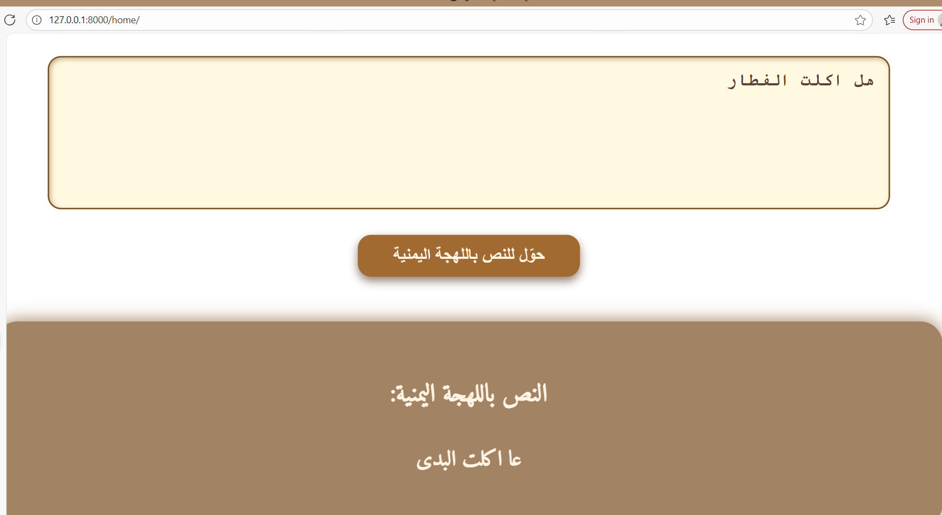
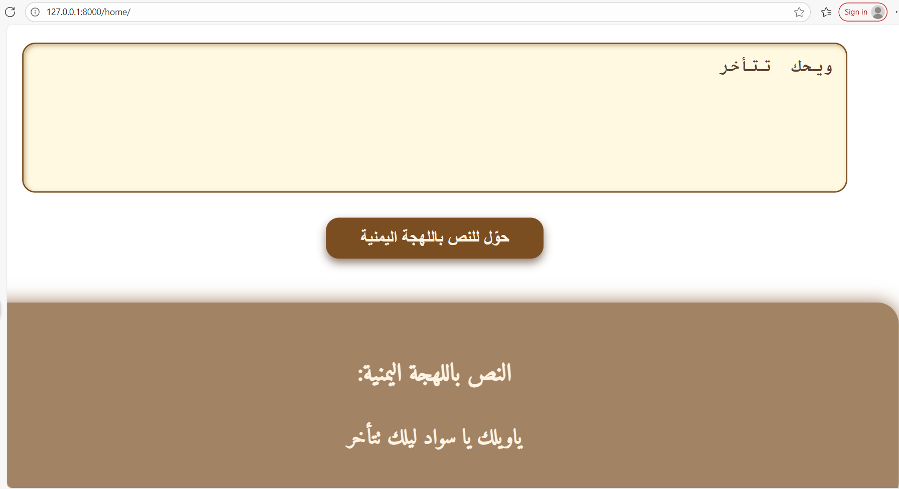
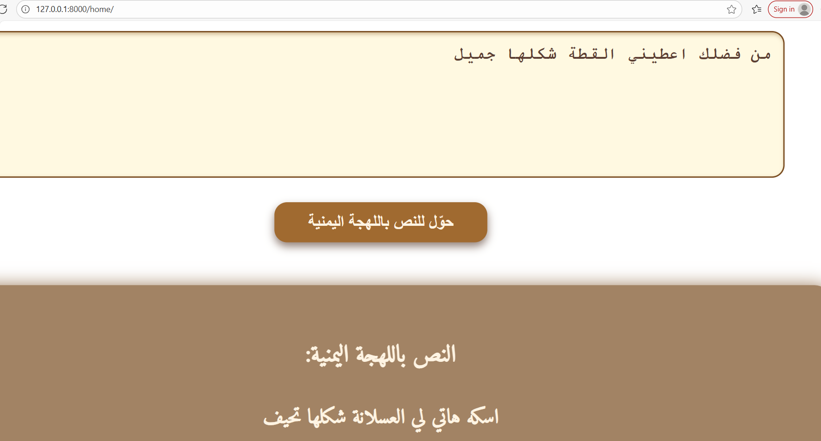
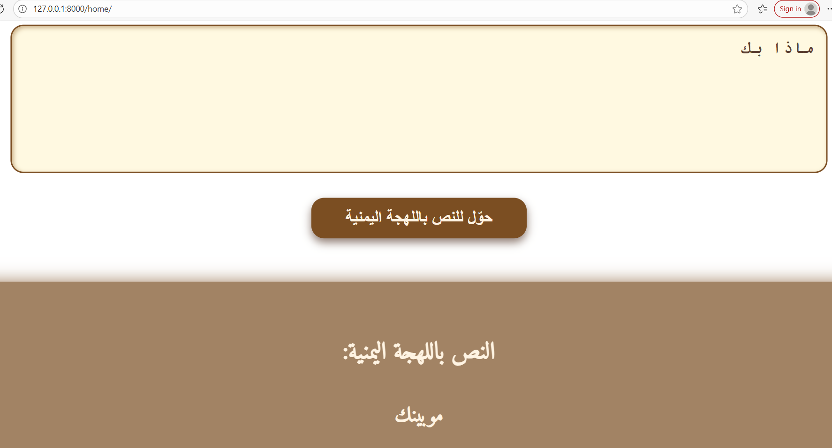
وهذا تطبيق للفلتر الخاص بي داخل تكليف

Slide 8

THANK YOU
HW _lab_3

